Slide 1
YOLACT Real-time Instance Segmentation
Daniel Bolya, Chong Zhou, Fanyi Xiao, Yong Jae Lee
ICCV 2019

Slide 2
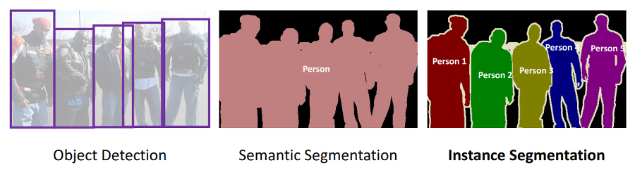

Slide 3
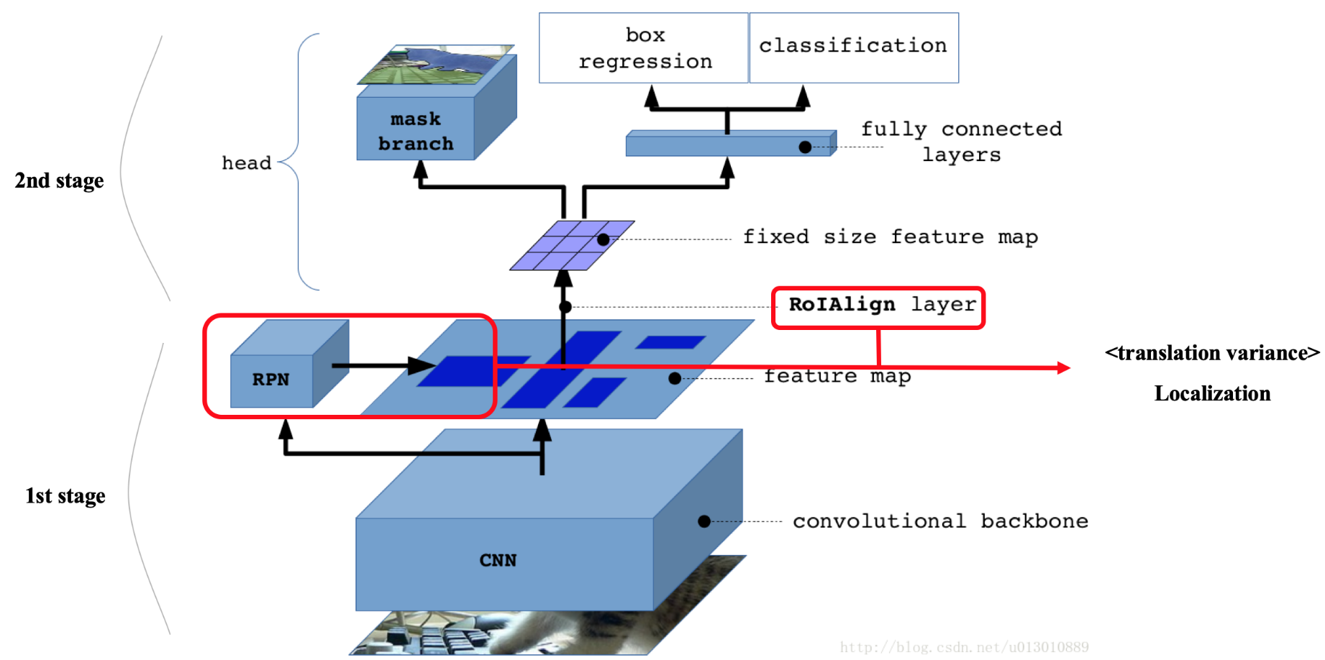
Mask RCNN

Slide 4
2-stage detector의 경우, localization을 "먼저" 수행한 후 classification 및 segmentation을 수행
localization 후 mask를 예측하는 모델은 순차적으로 이루어질 수 밖에 없고, 속도를 올릴 수가 없어진다.
Instance segmentation 문제를 real-time으로 해결할 수 없을까?

Slide 5
YOLACT는 localization 단계를 생략
대신에 두 가지 task를 병렬적으로 해결
generating a dictionary of non-local prototype masks over the entire image
(전체 이미지에 대한 prototype mask dictionary 생성)
predicting a set of linear combination coefficients per instance
(instance 마다의 linear combination coefficients 예측)

Slide 6
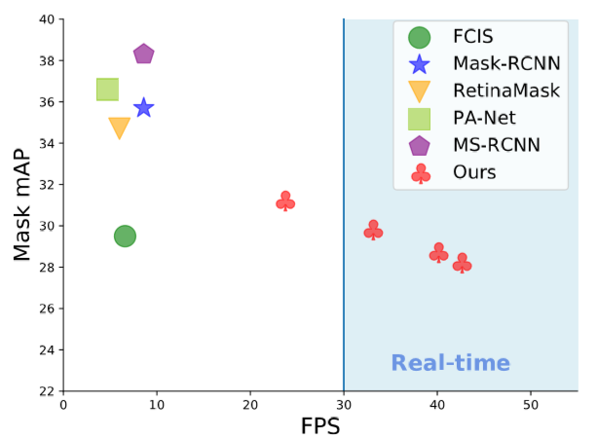

Slide 7
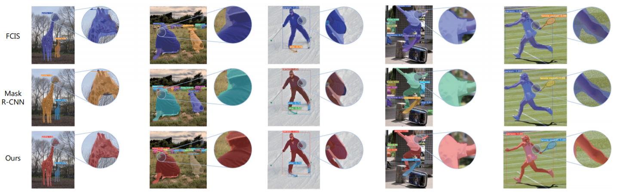

Slide 8
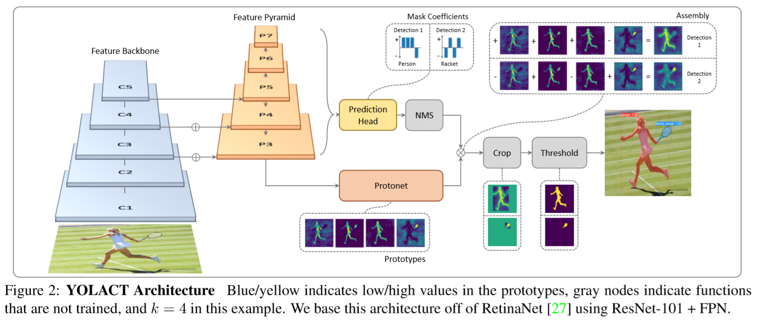

Slide 9
두개의 병렬 subtask
- Prediction Head와 Protonet

Slide 10
<Protonet>

Slide 11
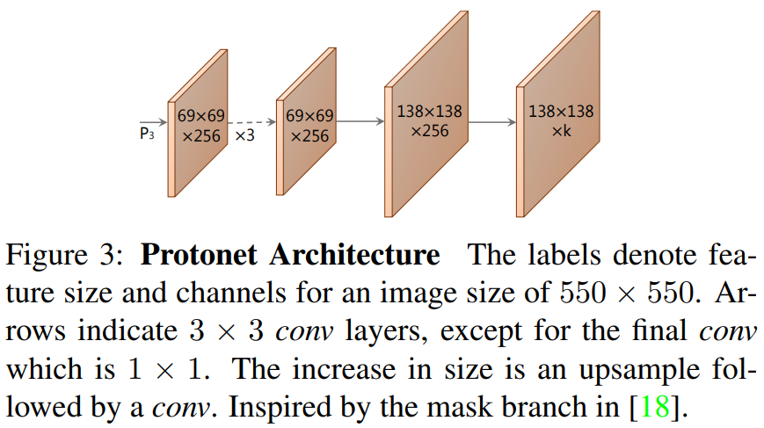
<Protonet>

Slide 12
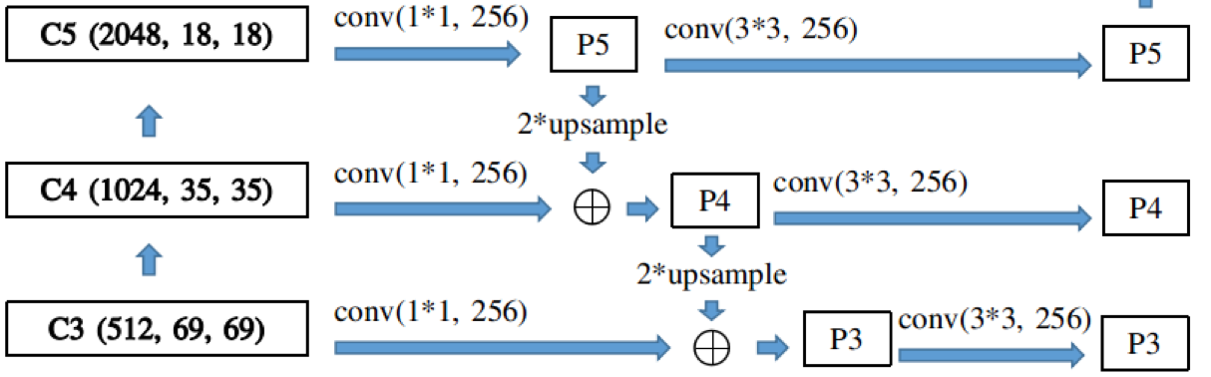
<Protonet>
가장 깊은 feature map을 이용
1. 깊은 feature map일수록 이전 해상도들에서의 feautre 정보를 모두 포함하므로 robust한 mask를 생성할 수 있다.
2. 고해상도 feature map일수록 작은 object에 대해 좋은 성능을 보인다.

Slide 13
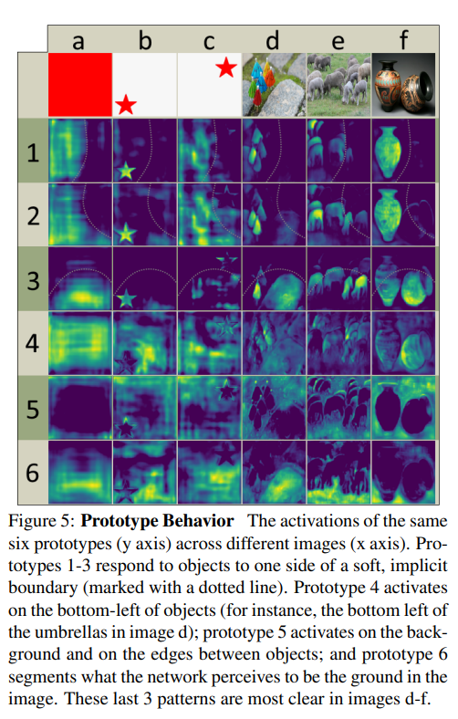

Slide 14
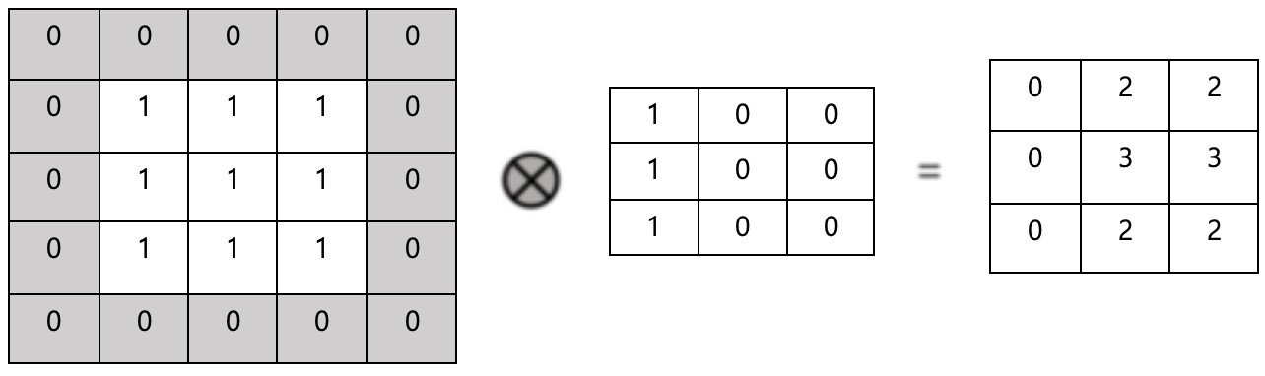
네트워크가 3x3 conv와 1x1 conv 조합으로 localize 방법을 배울 수 있는 이유는 "padding"을 이용했기 때문

Slide 15
<Prediction Head>

Slide 16
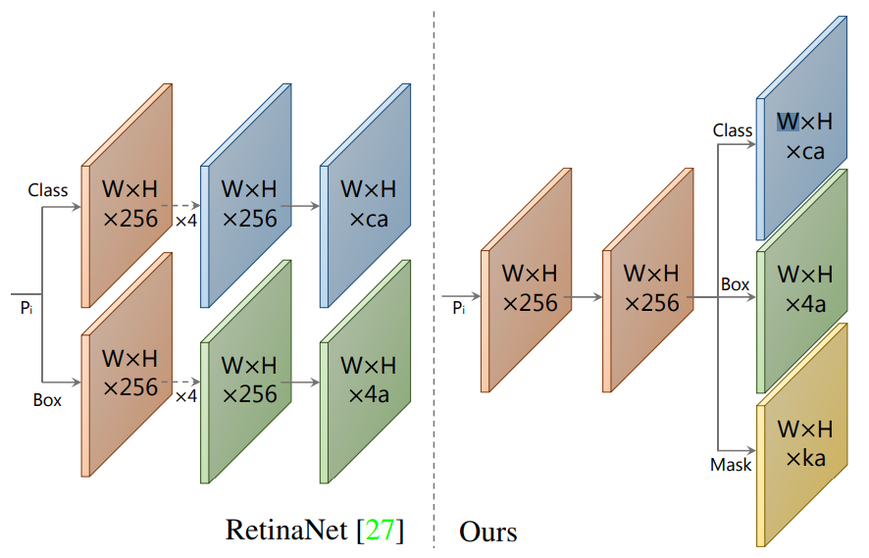
<Prediction Head>

Slide 17
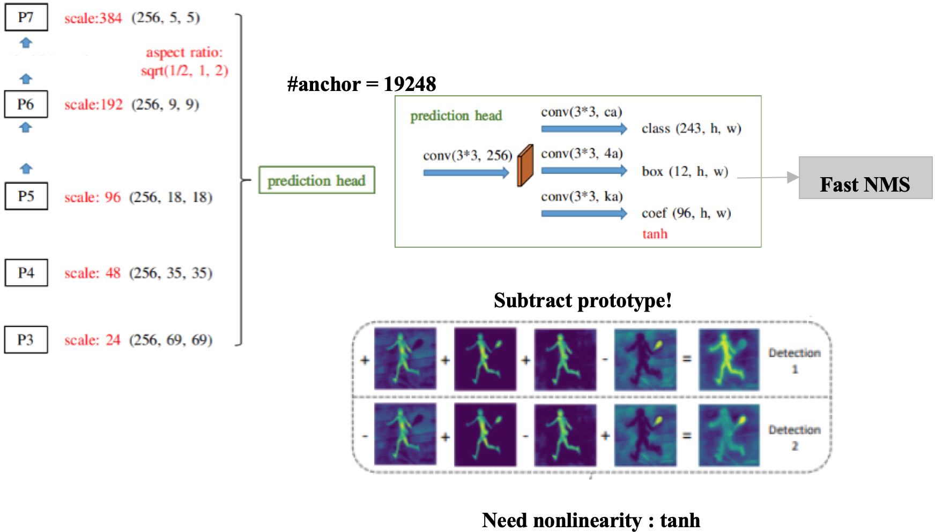
<Prediction Head>

Slide 18
coef branch - YOLACT의 핵심
Protonet에서 k개의 prototype mask를 생성했지만 각 mask는 특정 instance 1개를 activate(localize)하고있지 않다.
따라서 k개의 prototype mask를 서로 더하고 빼는 연산을 통해 1개의 instance만 activate하도록 feautre map을 조정한다.

Slide 19
<Fast NMS>
자기보다 confidence가 높은 anchor중, IoU값이 제일 큰 anchor가 threshold보다 크다면 두 anchor는 동일 instance를 focus하는데 이때 자기가 더 낮은 confidence이므로 자기자신은 지우는 것

Slide 20
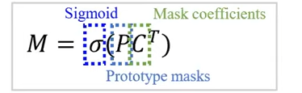

Slide 21
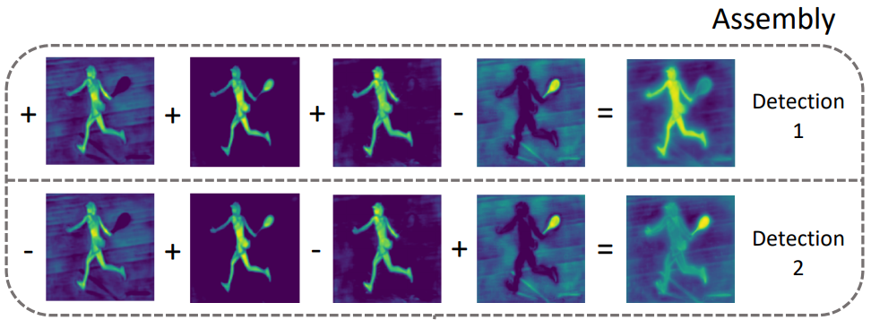

Slide 23
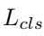
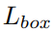
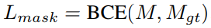

Slide 24
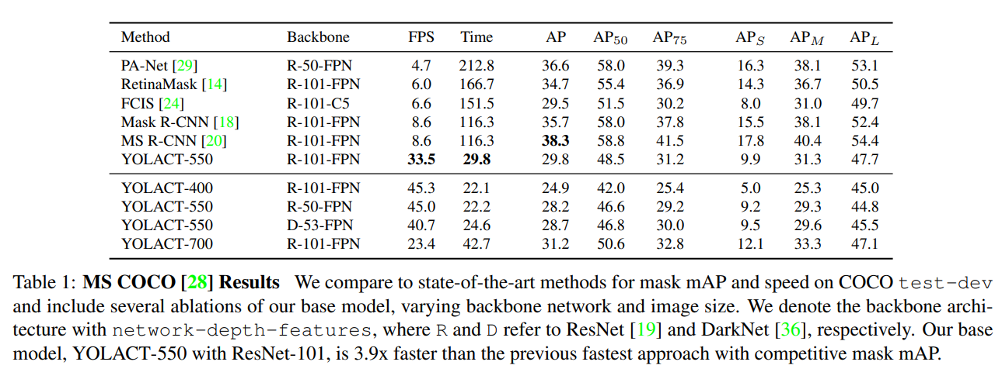

Slide 25
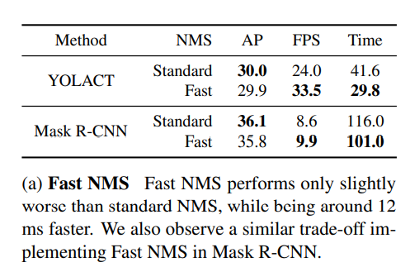

Slide 26
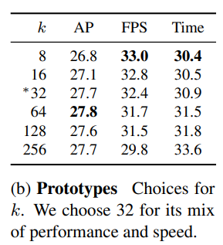

Slide 27
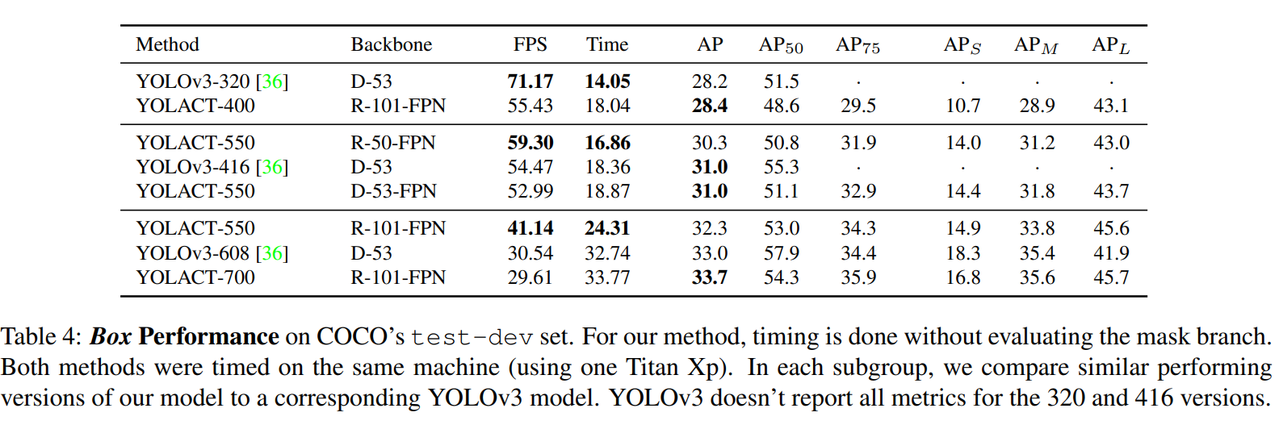

Slide 28
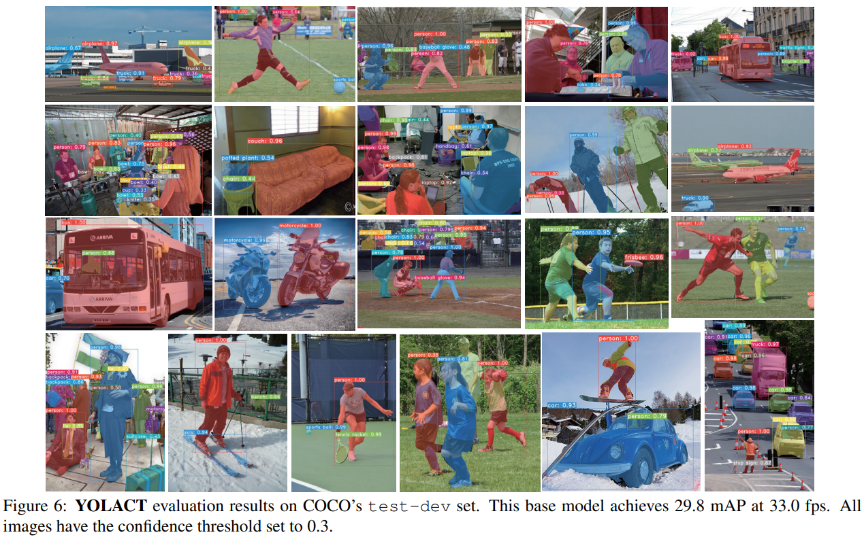

Slide 29
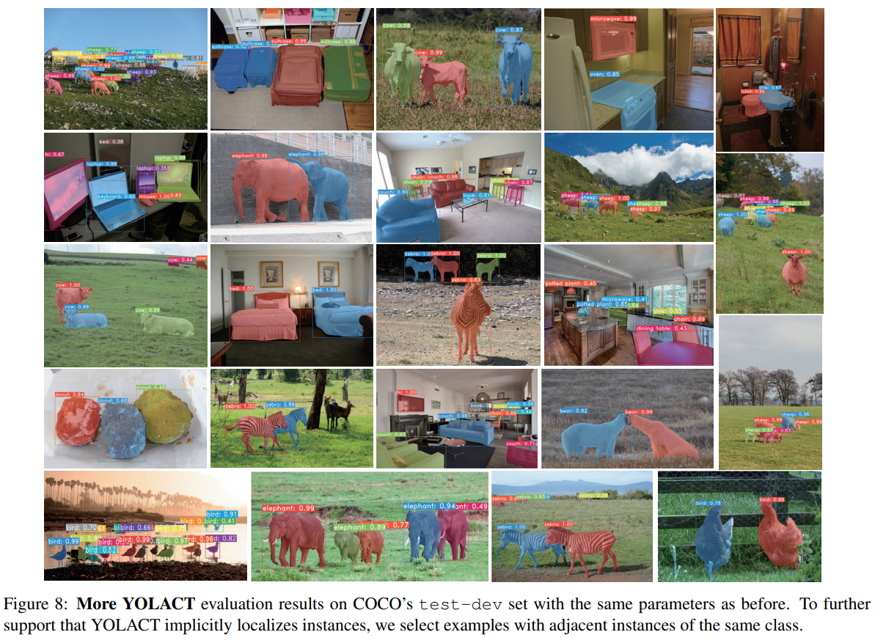

Slide 30
감사합니다.

